Slide 1
Business Process Modeling Notation (BPMN)
Stephen A. White (IBM): Introduction to BPMN
http://www.bpmn.org/Documents/Introduction to BPMN.pdf

Slide 2
Business Process Modeling Notation (BPMN)
Business Process Management Initiative (BPMI)
2004. május: BPMN 1.0 specifikáció
Célok
Közérthetőség
Felhasználó
Üzleti elemző
kezdeti folyamatterv
Műszaki fejlesztő
Implementáció
Belső modell automatikus generálás céljára
BPEL4WS
Üzleti végfelhasználó (monitorozás, menedzsment)

Slide 3
Business Process Diagram (BPD)
Folyamatábra-szerű grafikus diagram
Elemtípusok
Adatfolyam
Összeköttetés
Tagolás
Artifact

Slide 4
Adatfolyam
Esemény | Állapotváltozás Ok-hatás Eseménytípusok: Start, Intermediate, End
Tevékenység | Atomi/összetett Taszk/alfolyamat
Átjáró | Szekvencia konvergencia/divergencia

Slide 5
Összeköttetés
Szekvencia | Tevékenységek sorrendje a folyamatban (nincs vezérlési folyamat a BPMN-ben
Üzenet | Két független folyamat részvevő közötti információcsere
Asszociáció | Adat, szöveg stb. hozzárendelés

Slide 6
Tagolás
Pool | Résztvevő jelölése
Sáv | Tevékenységek csoportosítása

Slide 7
Artifact
Adat objektum | Szimbolikus token
Csoport | Tevékenységek csoportosítása
Annotáció | Kiegészítő szöveges információ (komment)

Slide 8
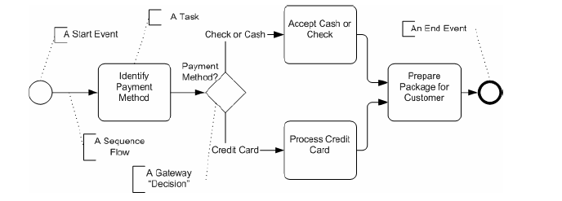
Példa: elemtípusok

Slide 9
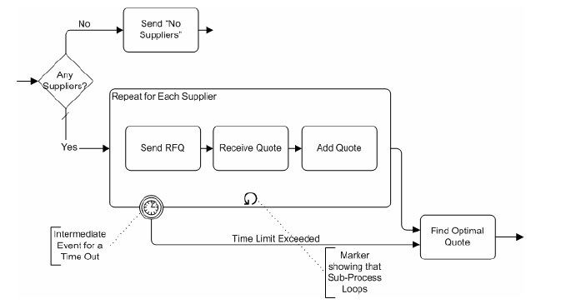
Hierarchikus modellezés

Slide 10
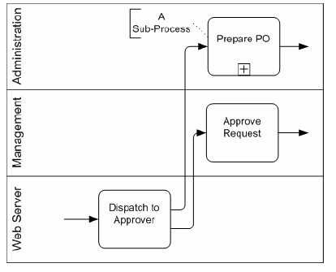
Tagolás

Slide 11
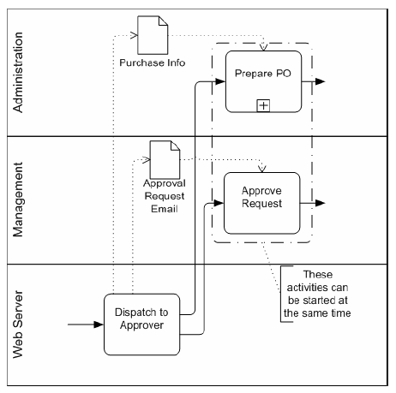
Adat objektumok, csoportok és annotáció

Slide 12
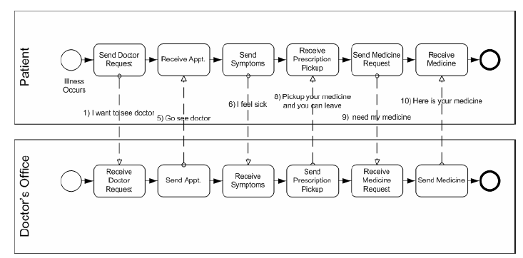
Együttműködés

Slide 13
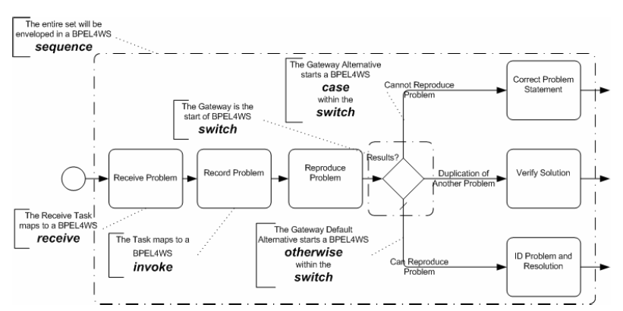
Automatikus implementáció támogatása

